Slide 1
EBA |COMPANY
E
B
A
Eldiyar
Baiaman
Aftandil
Aiana
Adilet

Slide 2
Содержание:
Всплытие события
Как прервать всплытие события
Получение элемента, который вызвал разработчик
Этапы(фазы) прохода события
Получение элемента, который сгенерировал событие
Вопросы-Ответ
EBA |COMPANY

Slide 3
Если у какого-то элемента возникает событие, то оно начинает "всплывать", т.е. возникает у родителя, потом у прародителя и т.д.
Всплытие события
Событие возникает у прапрародителя, которым является объект Window
Событие возникает у прапрародителя, который является объект Document
Событие возникает у прапрародителя
Направление всплытия события(пузырька)
Событие возникает у прародителя
Событие возникает у родителя
Элемент, который спровоцировал событие
EBA |COMPANY

Slide 4
Объект window
7
window
Объект document
Узел элемента
6
document
5
html
head
4
body
Всплытие события
3
div
p
2
div
div
strong
Элемент, который сгенерировал событие
1
EBA |COMPANY

Slide 5
<html>
<head>
</head>
<body>
<div>
<h1>Заголовок</h1>
<p>Некоторый <strong id="myElement">очень важный</strong> текст</p>
<h2>Раздел</h2>
<p>Некоторый текст</p>
</div>
<p>Остальной текст</p>
</body>
</html>
EBA |COMPANY

Slide 6
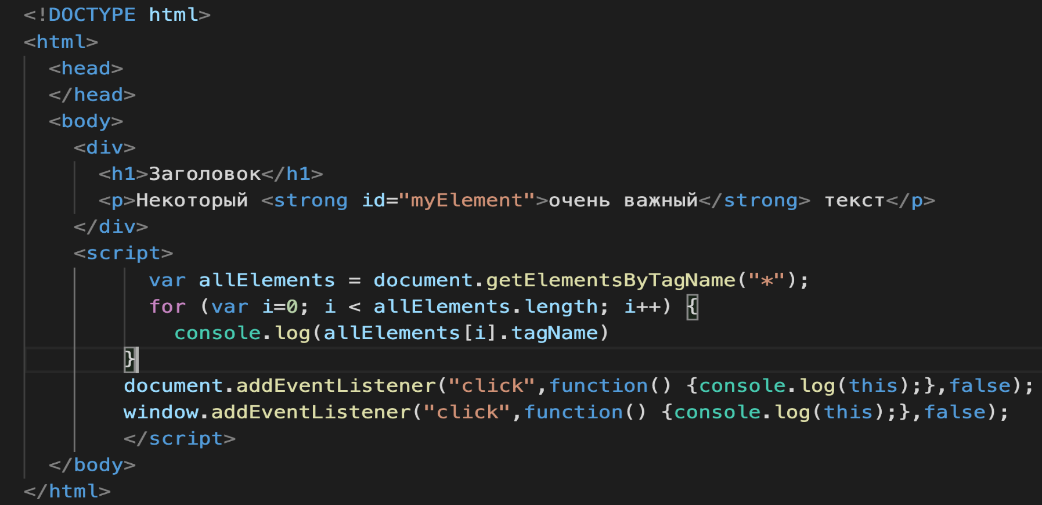
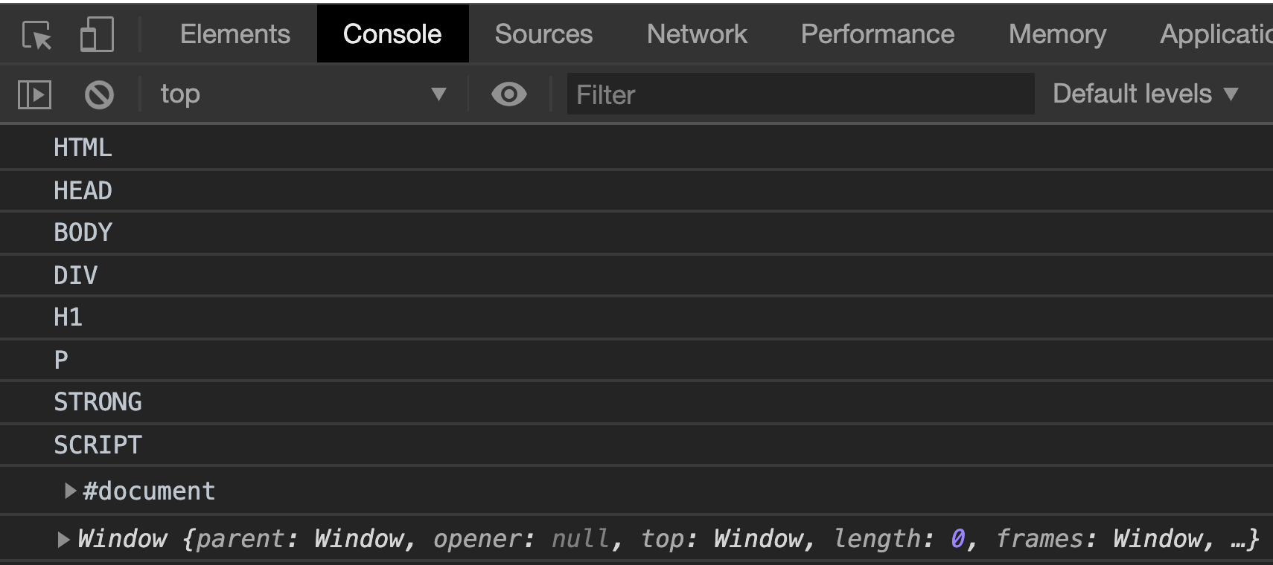
-Код
-Результат в Console
EBA |COMPANY

Slide 7
Как прервать всплытие события
Всплытие события (пузырька) можно прервать. В этом случае у вышестоящих (родительских) элементов, данное событие вызвано не будет. Метод, который предназначен для прекращения всплытия события (пузырька) называется stopPropagation().
EBA |COMPANY

Slide 8
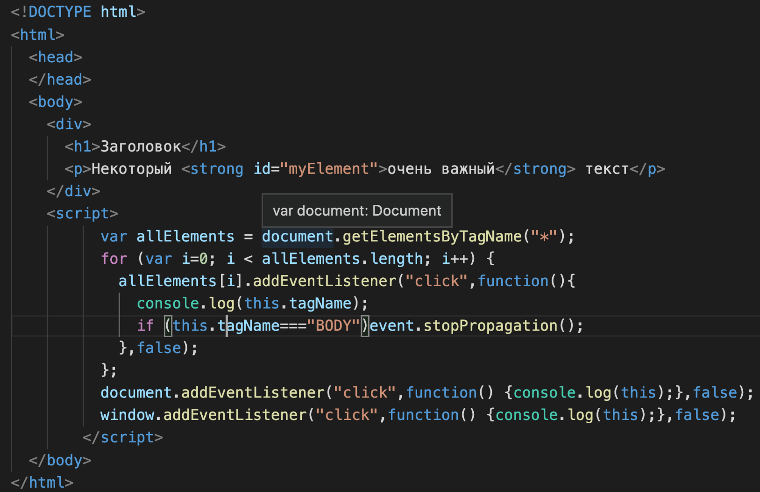
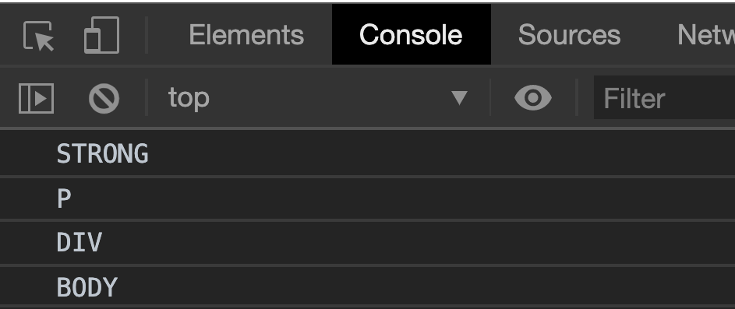
-Код
-Результат в console
EBA |COMPANY

Slide 9
Получение элемента, который вызвал обработчик
Для того чтобы получить DOM-элемент (объект), который вызвал обработчик события, необходимо использовать ключевое слово this. Данное ключевое слово (this) доступно в обработчике только в том случае, если Вы подписались на событие с помощью JavaScript.
EBA |COMPANY

Slide 10
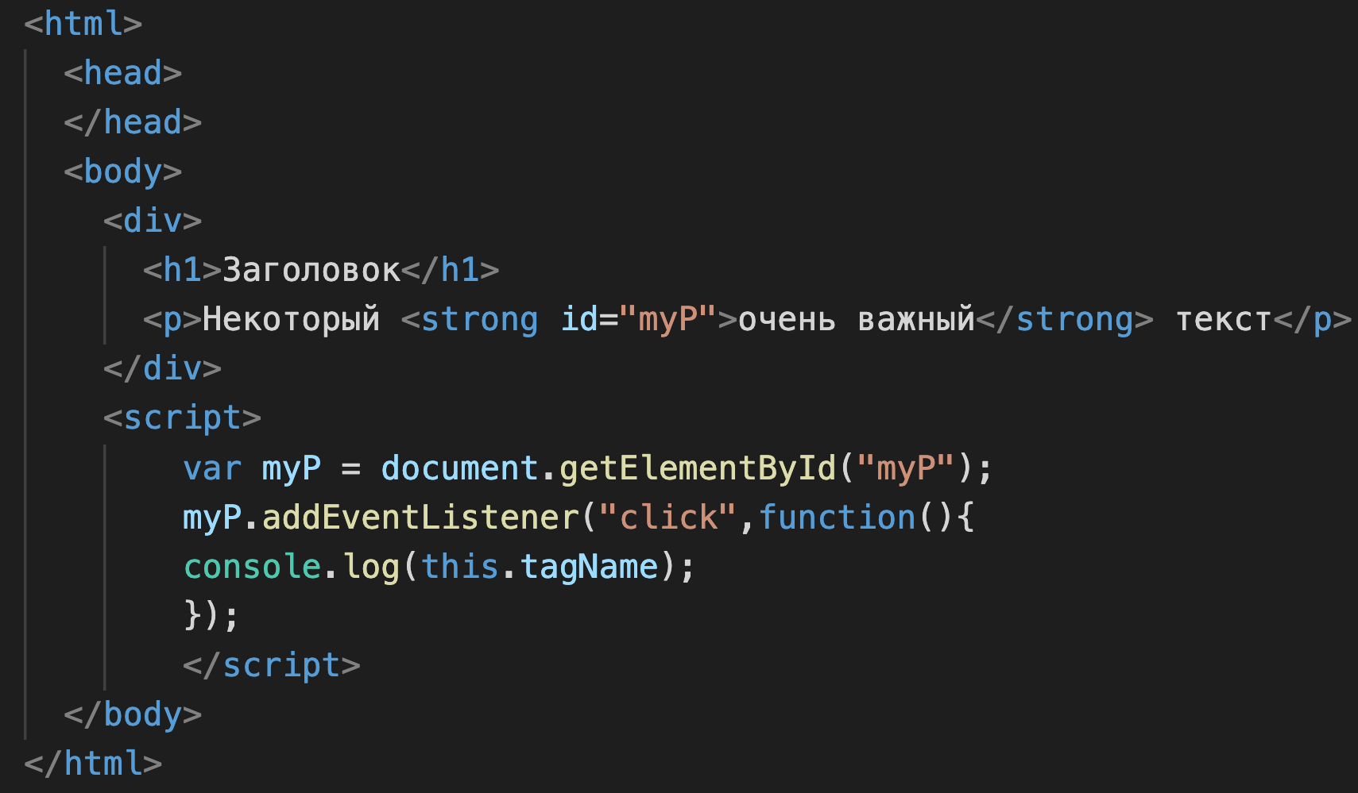
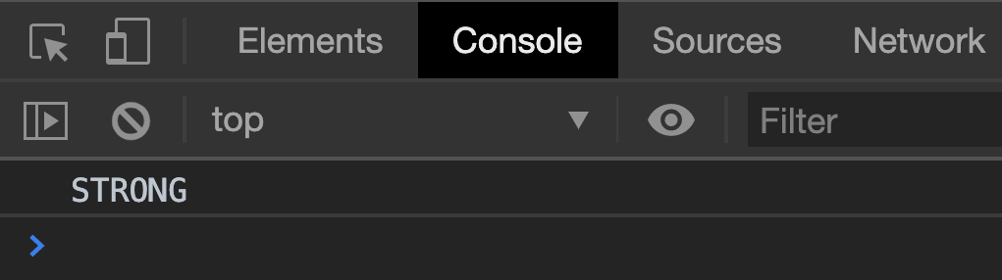
-Код
-Результат в Console
EBA |COMPANY

Slide 11
Этапы (фазы) прохода события
Перед тем как события начинает всплывать (этап всплытия), оно предварительно проходит ещё 2 этапа:
1 этап - это этап погружения до элемента, спровоцировавшего событие. т.е. на данном этапе происходит движение сверху вниз, т.е. от объекта window до элемента. Также данный этап ещё называют этапом перехвата.
2 этап - это этап достижение цели, т.е. элемента (объекта), сгенерировавшего событие.
EBA |COMPANY

Slide 12
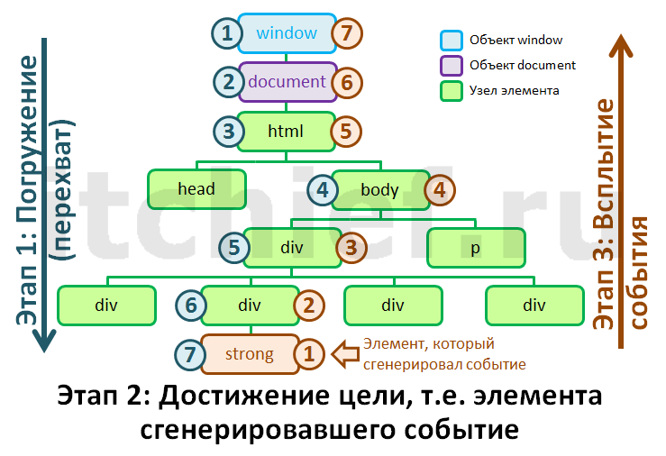
EBA |COMPANY

Slide 13
https://itchief.ru/lessons/javascript/javascript-bubble-event
https://learn.javascript.ru/event-bubbling
EBA |COMPANY

